Slide 1

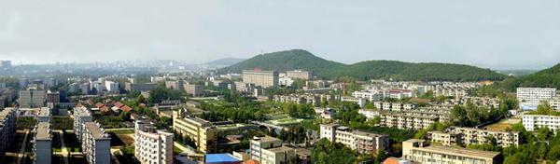
离散数学
Discrete Mathematics
计算机学院
吴亦奇 wuyq@cug.edu.cn

Slide 2
Relation
关系 Relation

Slide 3
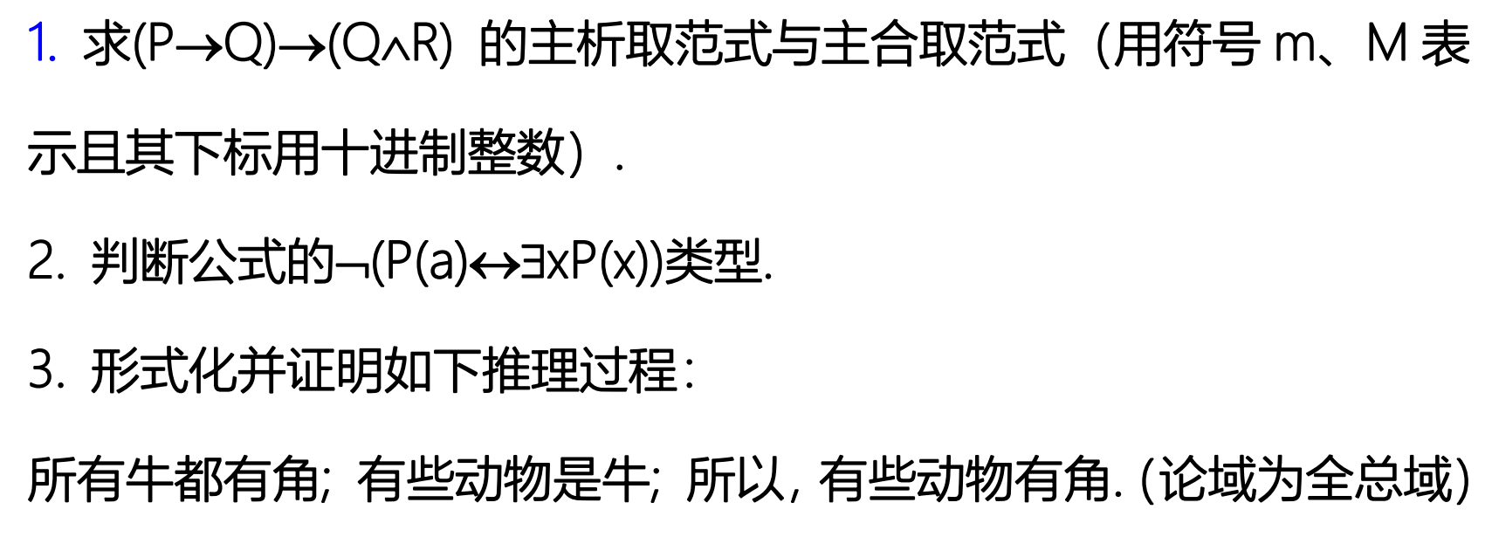
Relation

Slide 4
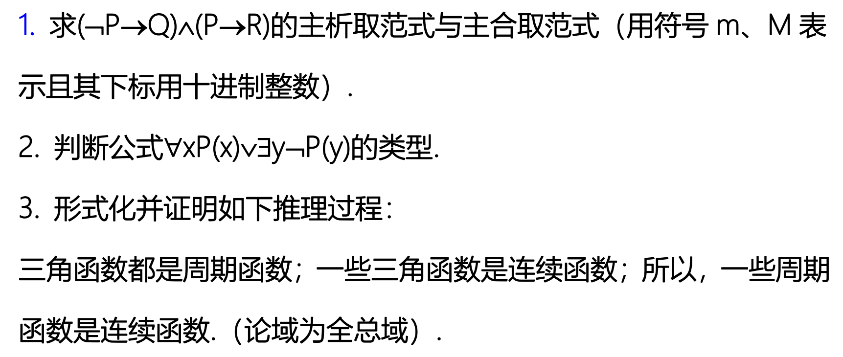
Relation

Slide 5
Relation
关系的闭包
设R是集合A上的二元关系，则：
（1）r(R)＝R∪I_{A}
（2）s(R)＝R∪R⁻¹
（3）t(R)＝ ，若|A|＝n，则t(R)＝

Slide 6
Relation
等价关系
等价关系(equivalence relation)
设二元关系R⊆ A×A。这里A是非空的集合。
R是A上的等价关系⇔R是自反的、对称的、传递的。
dom R = ran R = A

Slide 7
Relation
设A是一个非空几何，π是满足下列条件的集合。
（1）π中元素是A的非空子集。
（2）A中任一元素至少属于π中一个元素，即π中各元素之并等于A。
则称π为A的一个覆盖，如果π还满足条件：
（3）π中元素互不相交。
则称π为A的一个分划，π中每一个元素叫A的一个分划块。
A={0,1,2,3,4}，π₁={{0,1}, {1,2}, {2,3,4}}，π₂₌{{0,1}, {2,3}, {4}}

Slide 8
Relation
π₁={A₁， A_{2，…，} A_{m}}， π₂={B₁， B_{2，…，} B_{n}}都是集合A的分划，如果对每个A_{i}均有一个B_{j}使A_{i} ⊆B_{j}，则称分划π₁是分划π₂的细分或加细。

Slide 9
Relation
等价类
设R是非空集合A上的等价关系。对任何元素a∈A，由a生成的(或者说是由a诱导出的)关于R的等价类定义为
{b :b∈A∧<a,b> ∈R}
记为[a] _{R.} (显然有[a] _{R} ⊆ A) 。同时称a为等价类[a] _{R}的代表元（生成元）。

Slide 10
Relation
设R是集合A上的等价关系，对于a,b ∈A，有<a,b>∈R，当且仅当[a]_{R}=[b] _{R}
设[a]_{R}=[b] _{R}
b ∈[b] _{R}
b ∈[a] _{R}
<a,b> ∈ R
设<a,b> ∈ R
c ∈[a] _{R}
<a,c> ∈ R
<a,b> ∈ R
<b,a> ∈ R
<b,c> ∈ R
c ∈[b] _{R}

Slide 11
Relation
[x]_{R}≠∅
¬xRy ⇒ [x]_{R}∩[y]_{R}=∅
U{ [x]_{R} | x∈A } =A.
等价关系的实质是将集合A中的元素进行分类。

Slide 12
Relation
示例 设 A={1,2,3,4,5,8}, 求
R₃ = { <x,y> | x,y∈A ∧ x≡y(mod 3) }的等价类, 画出R₃的关系图.
解:
[1]=[4]={1,4},
[2]=[5]=[8]={2,5,8},
[3]={3}.
4
8
3
1
2
5

Slide 13
Relation
商集
设R是非空集合A上的等价关系。定义集合
Π _{R} = {[a] _{R} : a∈A}
为集合A关于等价关系R的商集。
记为A/ R 。称A/ R中元素的个数为R的秩。
(注意：应去掉重复的类！)

Slide 14
Relation
示例 设A={a₁,a₂,…,a_{n}}, I_{A}, U_{A},
R_{ij}=I_{A}∪{<a_{i},a_{j}>,<a_{j},a_{i}>}
都是A上等价关系, 求对应的商集, 其中a_{i},a_{j}∈A, i≠j.
解: A/I_{A}={ {a₁}, {a₂},…, {a_{n} } }
A/U_{A}={ {a₁,a₂,…,a_{n} } }
A/R_{ij}= A/I_{A}∪{{a_{i},a_{j}}} - {{a_{i}},{a_{j}}}.

Slide 15
Relation
•由等价关系可以产生一个分划，由分划可以产生一个等价关系；
•分划与等价关系是一一对应的。即每个分划对应一个等价关系，且每个等价关系对应一个分划。

Slide 16
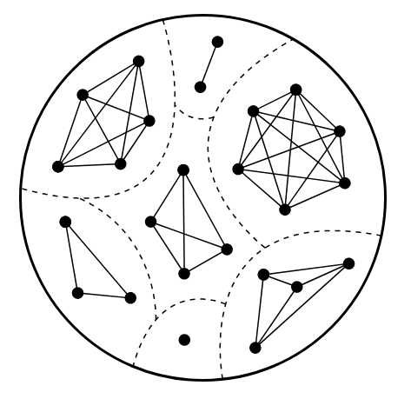
Relation
定理 设R是非空集合A上的等价关系，则A对R的商集A/R是A的一个划分，称之为由R所导出的等价划分。
定理给定集合A的一个划分 П={A₁,A₂,…,A_{n}}, 则由该划分确定的关系
R=(A₁×A₁)∪(A₂×A₂)∪…∪(A_{n}×A_{n})
是A上的等价关系。我们称该关系R为由划分П所导出的等价关系。

Slide 17
Relation
示例 A={a,b,c}, 求A上全体等价关系
解: A上不同划分共有5种:
R₁= U_{A},
R₂=I_{A}∪{<b,c><c,b>},
R₃=I_{A}∪{<a,c><c,a>},
R₄=I_{A}∪{<a,b><b,a>},
R₅=I_{A}.
a
a
a
b
c
b
c
b
c
a
a
b
b
c
c

Slide 18
Relation
设R是A上的自反和传递关系，S也是A上的关系，且满足：<x,y>∈S ⇔(<x,y>∈R∧<y,x>∈R)
证明 S是A上的等价关系。
设R是集合A上的一个关系.
对∀a,b,c∈A，若<a,b>∈R并且<a,c>∈R，则有<b,c>∈R，则R称为A上的循环关系。
试证明R是A上的一个等价关系的充要条件是R是循环关系和自反关系。

Slide 19
Relation
商集
设R是非空集合A上的等价关系。定义集合
Π _{R} = {[a] _{R} : a∈A}
为集合A关于等价关系R的商集。
记为A/ R 。称A/ R中元素的个数为R的秩。
(注意：应去掉重复的类！)

Slide 20
Relation
示例 设A={a₁,a₂,…,a_{n}}, I_{A}, U_{A},
R_{ij}=I_{A}∪{<a_{i},a_{j}>,<a_{j},a_{i}>}
都是A上等价关系, 求对应的商集, 其中a_{i},a_{j}∈A, i≠j.
解: A/I_{A}={ {a₁}, {a₂},…, {a_{n} } }
A/U_{A}={ {a₁,a₂,…,a_{n} } }
A/R_{ij}= A/I_{A}∪{{a_{i},a_{j}}} - {{a_{i}},{a_{j}}}.

Slide 21
Relation
等价关系的实质是将集合A中的元素进行分类。
4
8
3
1
2
5

Slide 22
Relation
•由等价关系可以产生一个分划，由分划可以产生一个等价关系；
•分划与等价关系是一一对应的。即每个分划对应一个等价关系，且每个等价关系对应一个分划。

Slide 23
Relation
定理 设R是非空集合A上的等价关系，则A对R的商集A/R是A的一个划分，称之为由R所导出的等价划分。
定理给定集合A的一个划分 П={A₁,A₂,…,A_{n}}, 则由该划分确定的关系
R=(A₁×A₁)∪(A₂×A₂)∪…∪(A_{n}×A_{n})
是A上的等价关系。我们称该关系R为由划分П所导出的等价关系。

Slide 24
Relation
示例 A={a,b,c}, 求A上全体等价关系
解: A上不同划分共有5种:
R₁= U_{A},
R₂=I_{A}∪{<b,c><c,b>},
R₃=I_{A}∪{<a,c><c,a>},
R₄=I_{A}∪{<a,b><b,a>},
R₅=I_{A}.
a
a
a
b
c
b
c
b
c
a
a
b
b
c
c

Slide 25
Relation
设R是A上的自反和传递关系，S也是A上的关系，且满足：<x,y>∈S ⇔(<x,y>∈R∧<y,x>∈R)
证明 S是A上的等价关系。
设R是集合A上的一个关系.
对∀a,b,c∈A，若<a,b>∈R并且<a,c>∈R，则有<b,c>∈R，则R称为A上的循环关系。
试证明R是A上的一个等价关系的充要条件是R是循环关系和自反关系。

Slide 26
Relation
拟序关系
设R是非空集合A上的关系，如果R是反自反和传递的，则称R是A上的拟序关系(Quasi-Order Relation)，简称拟序，记为“＜”，读作“小于”，并将“<a,b>∈＜”记为“a＜b”。序偶<A,＜>称为拟序集(Quasi-Order Set)。
设R是集合A上的拟序关系，则R是反对称的。

Slide 27
Relation
偏序关系
偏序关系(Partial Order):
设 R⊆A×A 且 A≠∅, 若R是自反的, 反对称的, 传递的
通常用≼表示偏序关系,读作“小于等于”;
偏序集(Poset, Partial-Order Set): <A,≼>, ≼是A上偏序关系
例: <A,≤>, <A,|>, <A,⊆>

Slide 28
Relation
（1）R是偏序关系⇔R同时具有自反性、反对称性和传递性；
（2）R不是偏序关系⇔R不具备自反性或反对称性或传递性；
（3）偏序“≤”的逆关系“≤⁻¹”也是一个偏序，我们用“≥”表示，读作“大于等于”；
（4）(“≤”-I_{A})为A上的拟序关系，(“＜”∪I_{A})为A上的偏序关系。

Slide 29
Relation
集合X的幂集2^{x}上的包含关系‘⊆’是其上的偏序关系；因为对任何子集A,B,C
A ⊆ A ；
A ⊆ B ∧ B ⊆ A ⇒ A=B ；
A ⊆ B ∧ B ⊆ C ⇒ A ⊆ C ；
故(2^{x}, ⊆) 是偏序集。

Slide 30
Relation
自然数集N、整数集I、有理数集Q 、实数集R上的小于等于关系‘ ≤ ’都分别是这些数集上的偏序关系；因为，对任何数a,b,c
a ≤a ；
a ≤b ∧ b ≤a ⇒ a=b ；
a ≤b ∧ b ≤c ⇒ a ≤c ；
所以(N, ≤) ,(I , ≤) , (Q, ≤) , (R, ≤) 都是偏序集。

Slide 31
Relation
自然数集N、整数集I、有理数集Q 、实数集R上的小于关系‘ < ’
都不是这些数集上的偏序关系；因为，< 不是自反关系，即对任何数a, a ≮a ；
故< 是反自反关系。

Slide 32
Relation
可比较性(comparability)
设(A, ≼)是偏序集，a与b是A中的一对元素。称
a与b是可比较的 ⇔ a ≼ b ∨ b ≼ a 。
对于小于等于关系‘ ≤ ’，任何二数a,b都是可比较的；即总有 a ≤ b∨b ≤ a
对于包含关系‘⊆’ ，任何二集合A,B不都是可比较的；即不总是有 A ⊆ B∨B ⊆ A

Slide 33
Relation
覆盖(cover):
y覆盖（盖住）x ⇔ x≺y ∧ ¬∃z( z∈A ∧ x≺z≺y）
直接后继 后继(direct successor, successor)
设(A, ≼)是一偏序集，a与b是A中的一对元素。我们称
b是a的直接后继⇔a≠b∧a ≼ b∧(∀t∈A)(a ≼ t∧t ≼ b⇒t=a∨t=b)
直接后继简称后继； a的后继记作a⁺，即b= a⁺ ，这时称a是b的前驱或前趋(predecessor)

Slide 34
Relation
偏序集的表示法——哈斯图(Hasse)
通常用Hasse图表示半序关系。偏序集(A, ≼)的Hasse图是一个图 G ≼ =(V ≼ ,E ≼)
其中： V ≼ = A 是结点集；
E ≼ ={(a,b) : a∈A∧b∈A∧a ≼ b∧b= a⁺}是边集。
在画法上,我们规定：
(1)结点a⁺必须画在结点a 的紧(斜)上方；
(2)不画边的方向。
与关系图相比， Hasse图
•省略了自反性的边(圈)；
•省略了(反对称性)方向；
•省略了传递性的边

Slide 35
Relation
设A ={a,b,c},
2^{A}={∅,{a},{b},{c},{a,b},{a,c},{b,c},{a,b,c}}
{a,b,c}
{a,b}
{b,c}
{a,c}
{a}
{c}
{b}
{ }
例10

Slide 36
Relation
设A = {2,3,4,6,7,8,12,36,60}，
R ={(a,b):a∈A∧b∈A∧a | b}，即，R是A上的整除关系。
设A ={2,3,6,12,24,36},R={(a,b):a∈A∧b∈A∧a | b}
R是A上的整除关系
24
36
60
36
8
7
12
12
6
4
6
3
2
2
3

Slide 37
Relation
从以上两例可以看出：
•虽然同为整除关系，但由于集合不同，其Hasse图就呈现出明显的不同；这说明两例中的半序集是不同的；所以，在论及半序关系时，重要的是一定要指明其是那个集合上的半序关系；半序集是一个整体，不能分而论之。

Slide 38
Relation
偏序集中的特殊元素
设<A,≼>为偏序集, B⊆A, y∈B
最大元(maximum/greatest element):
y是B的最大元 ⇔∀x( x∈B → x≼y )
最小元(minimum/least element):
y是B的最小元 ⇔∀x( x∈B → y≼x )
极大元(maximal element):
y是B的极大元 ⇔∀x( x∈B ∧ y≼x → x=y )
极小元(minimal element):
y是B的极小元 ⇔∀x( x∈B ∧ x≼y → x=y )

Slide 39
Relation
设A = {2,3,4,6,7,8,12,36,60}，
R ={(a,b):a∈A∧b∈A∧a | b}，即，R是A上的整除关系。
设A ={2,3,6,12,24,36},R={(a,b):a∈A∧b∈A∧a | b}
R是A上的整除关系
24
36
60
36
8
7
12
12
6
4
6
3
2
2
3

Slide 40
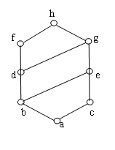
Relation
示例
偏序集<{a,b,c,d,e,f,g,h},≤>，由下图的哈斯图给出。
（1）B₁={b,d,e,g} （2）B₂={b,c,d,e,f,g}
（3）B₃={a,c,d} （4）B₄={d,e}
解
（1）B₁的最大元为g； B₁的极大元为g； B₁的最小元为b； B₁的极小元也为b。
（2）B₂无最大元和最小元； B₂的极大元是f,g；极小元是b,c。
（3）B₃无最大元，其最小元为a； B₃的极大元为c,d；极小元为a。
（4）B₄无最大元，也无最小元； B₄的极大元是d,e；极小元也是d,e。

Slide 41
Relation
设<A,≼>为偏序集, B⊆A, y∈A
上界(upper bound): y是B的上界 ⇔∀x( x∈B → x≼y )
下界(lower bound): y是B的下界 ⇔∀x( x∈B → y≼x )
最小上界(least upper bound, lub):
设 C = { y | y是B的上界 }, C的最小元称为B的最小上界, 或上确界.
最大下界(greatest lower bound, glb):
设 C = { y | y是B的下界 }, C的最大元称为B的最大下界, 或下确界.

Slide 42
Relation
示例
偏序集<{a,b,c,d,e,f,g,h},≤>，由右图的哈斯图给出。
（1）B₁={b,c,d,e,g}
（2）B₂={b,e,d,f}
（3）B₃={a,c,d} （4）B₄={d,e}
1) 当B1={b,c,d,e,g}时，B1有上界g,h，下界a；最小上界g，最大下界a 。
2) 当B2={b,e,d,f}时，B2有上界h，下界b,a；最小上界h，最大下界b。

Slide 43
Relation
设A={2,3,4,6,7,8,12,36,60},
R={(a,b) : a∈A∧b∈A∧a | b}, R是A上的整除关系。
60
36
8
7
集合 | 最大元 | 最小元 | 极大元 | 极小元 | 上界 | 下界 | 上确界 | 下确界
B₁={8,12}
B₂={2,3}
B₃ ={7,8}
B₄ ={2,4,12}
×
×
×
×
12
8,12
8,12
2,4
4
×
×
6
4
×
×
2,3
2,3
6,12,36,60
6
×
×
×
×
×
×
3
2
7,8
7,8
12
2
12
2
12,36,60
2
12
2

Slide 44
Relation
下表中关于偏序集的子集B的判断是否正确？
 | 存在(B非空有穷) | 存在(B无穷) | 唯一 | ∈B
最大元
最小元
极大元
极小元
上界
下界
上确界
下确界
×
×
√
√
×
×
√
√
√
×
×
√
√
×
×
√
×
×
×
×
×
×
×
×
×
×
×
√
×
×
×
√

Slide 45
Relation
设<A,≤>是一偏序集，B是A的子集。则：
（1）若b是B的最大元⇒b是B的极大元、上界、上确界；
（2）若b是B的最小元⇒b是B的极小元、下界、下确界；
（3）若a是B的上确界，且a∈B⇒a是B的最大元；
（4）若a是B的下确界，且a∈B⇒a是B的最小元。

Slide 46
Relation
设<A,≤>是一偏序集，B是A的子集。则：
（1）若B存在最大元，则B的最大元是惟一的；
（2）若B存在最小元，则B的最小元是惟一的；
（3）b是B的最大元， b是B的惟一极大元；
（4）b是B的最小元， b是B的惟一极小元；
（5）若B存在上确界，则B的上确界是惟一的；
（6）若B存在下确界，则B的下确界是惟一的。

Slide 47
Relation
全序关系 线性序 链(total order, linear order , chain)
设(A, ≼)是一偏序集。
≼是A上的全序关系⇔ ≼满足全可比较性：
(∀a∈A)(∀b∈A)(a ≼ b ∨ b ≼ a) 。
这时，我们简称≤是全序或线性序；称(A, ≼)是一全序集。
一个链B是A的一个子集，它的任意两个元素都可比。
一个反链C是A的一个子集，它的任意两个元素都不可比。

Slide 48
Relation
(N_{m}, ≤) , (N, ≤) ,(I , ≤) , (R, ≤) 都是全序集。这里≤ 都是数的小于等于关系。于是
(N_{m}, ≤)除尾元素m-1外，每个元素都有后继；除首元素0外，每个元素都有前驱；
(N, ≤)的每个元素都有后继；除首元素0外，每个元素都有前驱；
(I, ≤)的每个元素都有后继；每个元素都有前驱；
(R, ≤)的每个元素都没有后继；每个元素都没有前驱。

Slide 49
Relation
试判断下列关系是否为全序关系，如果是，请画出其哈斯图。
（1）设集合A={a,b,c}，其上的关系“≤”={<a,a>,<b,b>,<c,c>,<a,b>,<b,c>,<a,c>}
（2）实数集R上定义的小于等于关系“≤”；
（3）实数集R上定义的小于关系“<”；
（4）集合A的幂集P(A)上定义的包含关系“⊆”。

Slide 50
Relation
定义 设<A,≤>是一偏序集，若A的任何一个非空子集都有最小元素，则称“≤”为良序关系，简称良序，此时<A,≤>称为良序集。
从定义可以看出：
（1）R是良序关系⇔R是偏序关系和A的任何非空子集都有最小元；
（2）良序关系一定是偏序关系，反之则不然；
（3）良序关系一定是全序关系，反之则不然。

